Slide 1
EXERCÍCIOS
FRAÇÕES
PROFESSOR RAÍKY

Slide 2
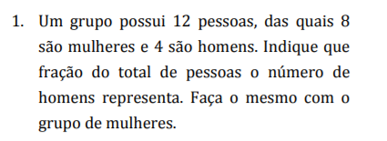

Slide 3
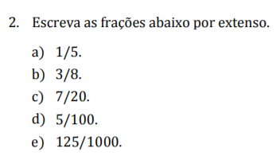

Slide 4
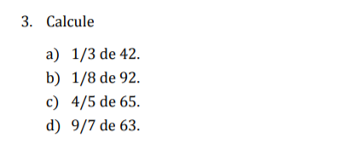

Slide 5


Slide 6


Slide 7
